Slide 1
«ИСПОЛЬЗОВАНИЕ НЕТРАДИЦИОННОЙ ТЕХНИКИ РАБОТЫ С БУМАГОЙ ДЛЯ ДЕТЕЙ ДОШКОЛЬНОГО ВОЗРАСТА»
Методические рекомендации
Составитель:
воспитатель
первой квалификационной категории
Т.Г. Шилкина
Технологии: здоровьесберегающие,
ИКТ, иследовательская деятельность,
технология «Синквейн».

Slide 2
ТОРЦЕВАНИЕ
Торцевание – один из видов бумажного рукоделия. Эту технику можно отнести и к способу аппликации, и к виду квилинга (бумаговерчения).
С помощью торцевания можно создавать удивительные объемные картины, мозаики, панно, декоративные элементы интерьера, открытки. Таким способом можно украшать практически любые предметы
Еще малоизвестная, эта техника очень быстро обретает новых поклонников и завоевывает популярность в мире рукоделия. Столь стремительный рост ее популярности объясняется: во- первых, необычным эффектом «пушистости», который дает торцевание; во- вторых, очень легким способом исполнения.

Slide 3
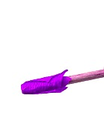
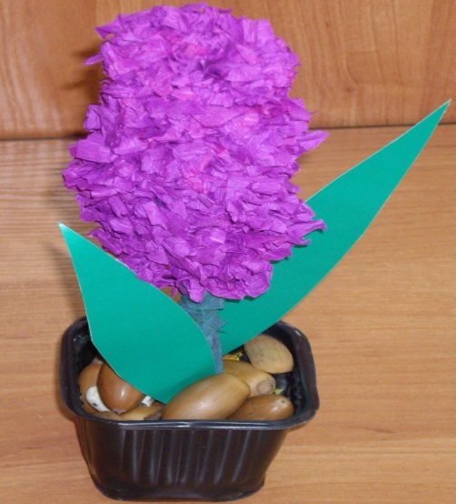
Принцип торцевания
Основа этой техники – создание изображений и предметов с помощью объемных элементов, выполненных из бумаги.
Объемный элемент торцевания называют «торцовкой» или « торчком». Он представляет собой сжатый в виде воронки или конуса кусочек мягкой бумаги. Именно из таких элементов и создаются задуманные изделия. Каждая такая «торцовка» - один мазок кисти в создании картины, одна петелька в вязании или одна бусинка в бисероплетении.

Slide 4
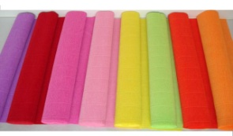
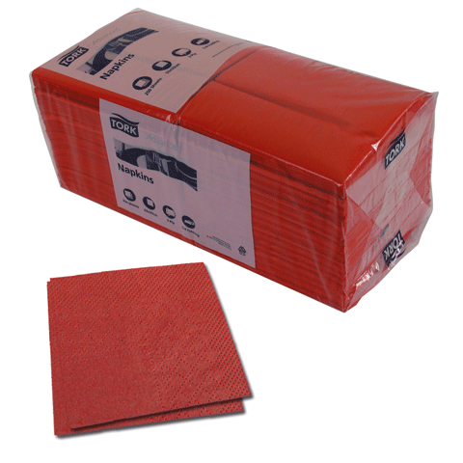
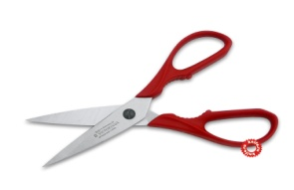
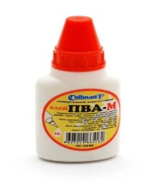
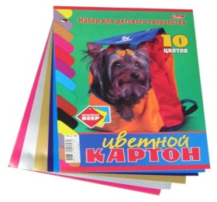
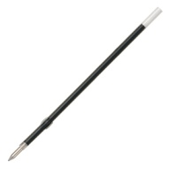
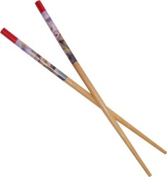
Материалы и инструменты
Гофрированная бумага
или обычные бумажные салфетки
Ножницы;
Клей ПВА
Картон
Длинная тонка палочка
с тупым концом
(или карандаш,
стержень, корпус от шариковой ручки,
китайская палочка для еды).

Slide 5
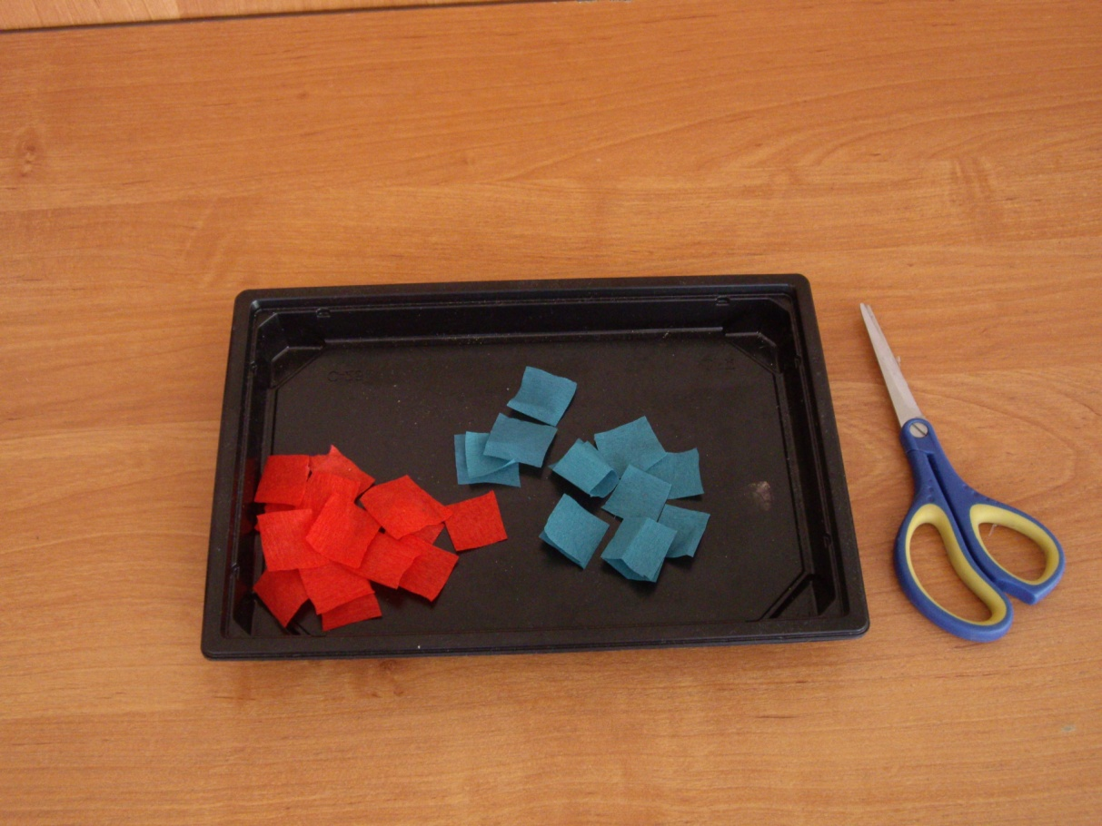
Этапы работы
1. Нарезаем квадраты (1*1см) из гофрированной бумаги

Slide 6
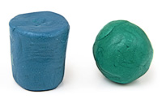
2. Делаем заготовку для объемного изделия или рисуем узор на плоской поверхности

Slide 7
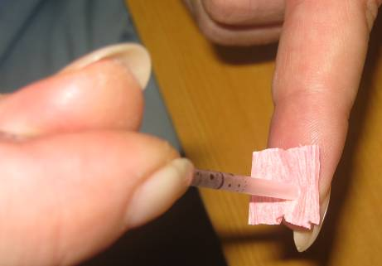
3. Тупой конец стержня (торец) ставим на бумажный квадратик
4. Сминаем бумагу и прокатываем стержень между пальцами

Slide 8
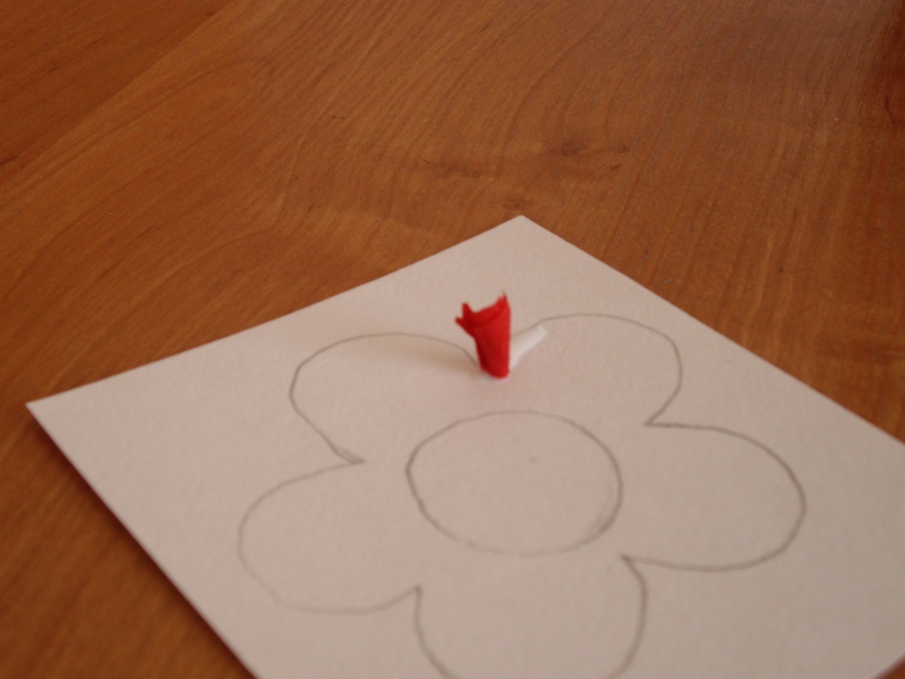
5. Приклеиваем трубочку-торцовку к заготовке
6. Вынимаем стержень

Slide 9
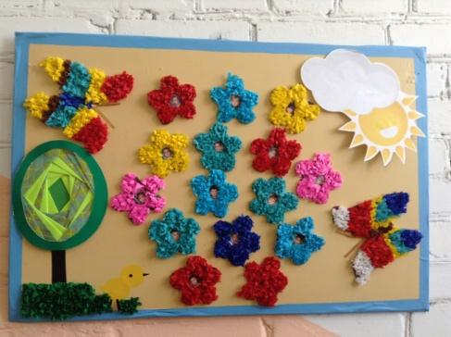
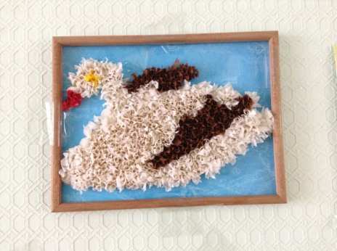
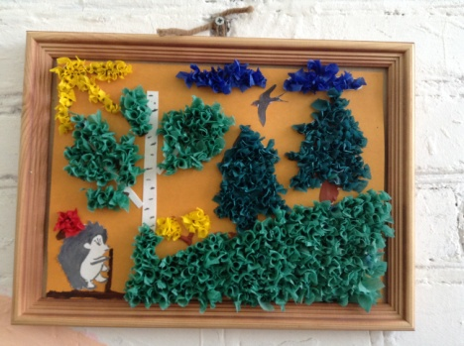
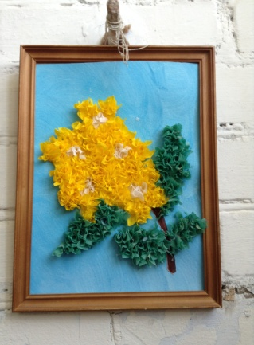
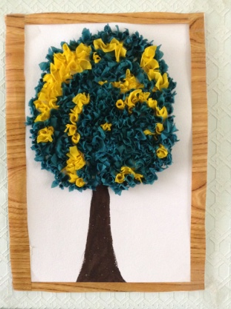
Работы детей

Slide 10
АЙРИС-ФОЛДИНГ
Айрис-Фолдинг (Irisfolding) в переводе с английского – сворачивание радужной оболочки, радужное складывание.
Техника «Айрис-Фолдинг» появилась в Голландии.
«Радужное складывание» только кажется сложным. На самом деле эта техника требует внимания и аккуратности, но при этом позволяет без труда делать эффектные открытки или украшать странички памятного альбома (скапбукинга) интересными декоративными элементами.
Рисунок складывается в результате наклеивания бумаги под определенным углом в виде закручивающейся спирали.
Рисунки в этой технике делаются с помощью айрис-шаблонов. В «Айрис-Фолдинге» можно использовать не только специальную (для этой техники) бумагу, но и обычную цветную, бархатную, упаковочную (для подарков), цветную фольгу – любую , какую подскажет собственная фантазия.
Иными словами «Айрис-Фолдинг» - заполнение вырезанной по контуру картинки разноцветными полосками.

Slide 11
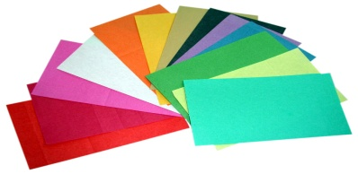
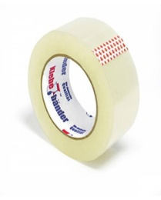
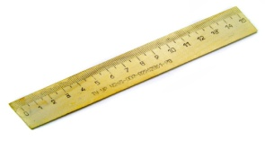
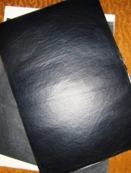
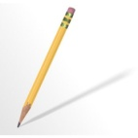
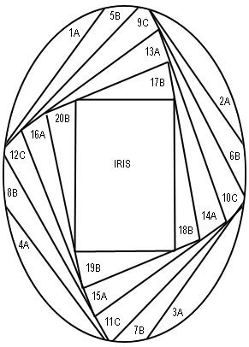
.
Материалы и инструменты
Скотч, линейка
Цветная бумага,
ножницы
Канцелярский нож,
копировальная бумага
Карандаш,
схема-шаблон

Slide 12
Техника выполнения
1. Возьмем
айрис- шаблон

Slide 13
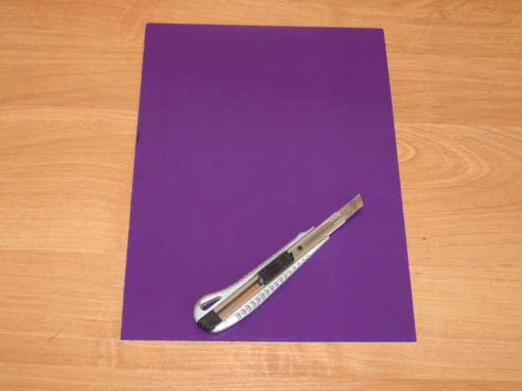
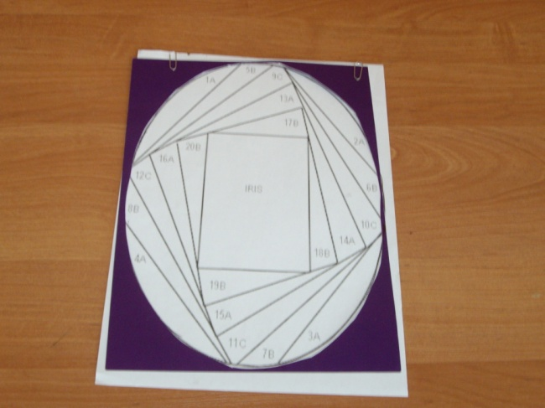
.
2. Нарисуем на картоне силуэт и аккуратно вырежем его, используя канцелярский нож или ножницы
3. Наложим картон на шаблон лицевой стороной. Закрепим шаблон (например, скрепками)

Slide 14
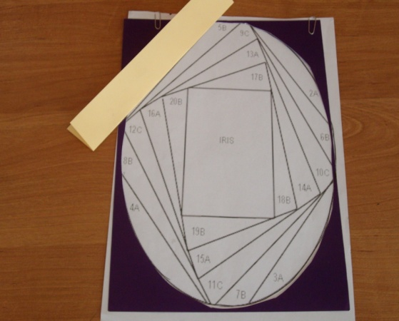
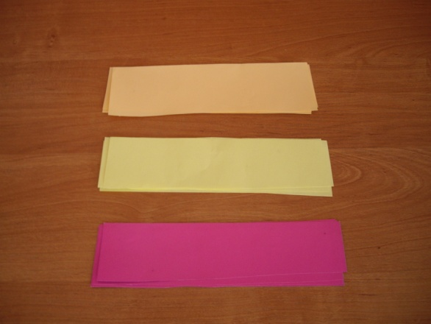
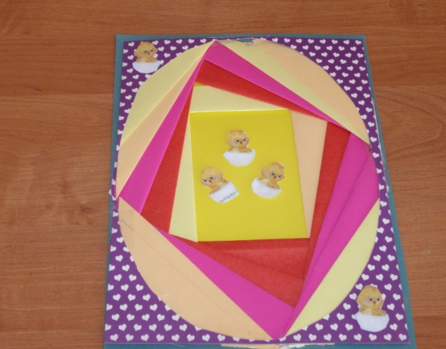
Нарежем полоски бумаги нужных цветов. Сколько нужно полос, сразу рассчитать сложно, поэтому лучше резать их в процессе выполнения работы.
Возьмем самую длинную полоску. Линия сгиба должна расположиться вдоль первой линии айрис-шаблона. Приклеем полоску немного смазав картон по краям прорези.
И так по кругу.
Клеем мажем не полоску, а место приклеивания!
Клея используем немного, только чтобы «схватилась» полоска.
Когда в конце работы останется маленький пустой треугольник, заклеем его кусочком бумаги одного из цветов.
Теперь можно перевернуть работу и полюбоваться результатом!

Slide 15
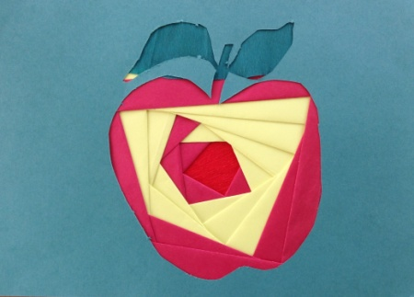
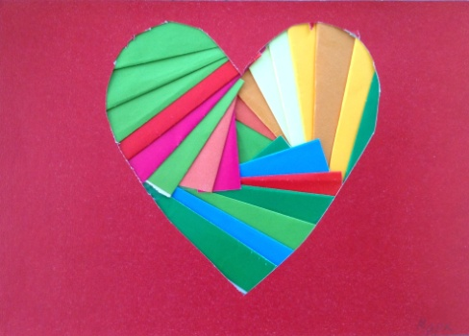
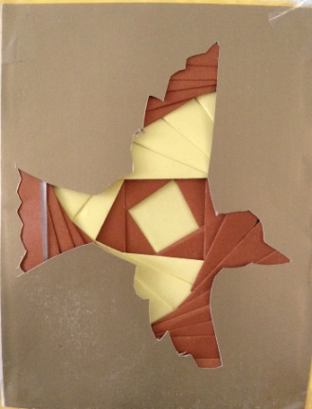
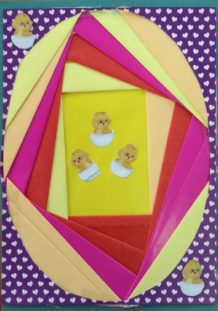
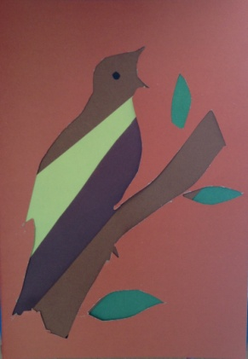
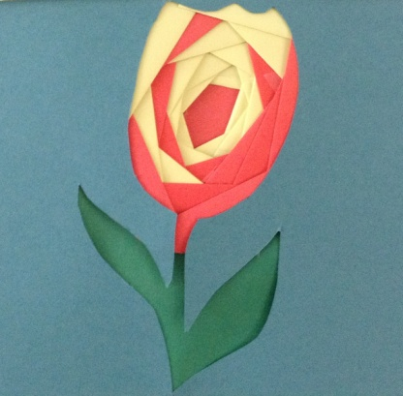
Работы детей

